Slide 1
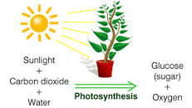
স্বাগতম

Slide 2
প রি চি তি
শ্রেণি- নবম
বিষয়ঃ জীববিজ্ঞান
অধ্যায়ঃ চতুর্থ
পাঠঃ সালোকসংশ্লেষণ
সময়ঃ ৫০মিনিট ।
তারিখঃ ০০/০০/০০০০ ইং
মোঃ কাওছার মিয়া
সহকারি শিক্ষক
৭৪ নং খাড়াকান্দি সঃ প্রাঃ বিদ্যালয়।
শিবচর, মাদারিপুর।
kowsarahmed1980@gmail.com

Slide 3
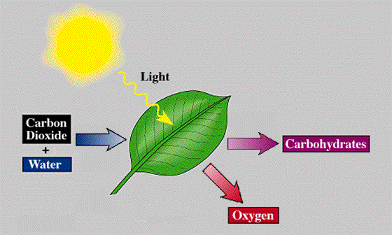
সবুজ উদ্ভিদ সৌরশক্তিকে কোন শক্তিতে রুপান্তরিত করছে?
এই প্রক্রিয়ার নাম বলতে পার?
সালোকসংশ্লেষণ
CO₂
শর্করা
পানি
O₂
আলো
6CO₂ + 12H₂O → C₆H₁₂O₆ +6H₂O + 6O₂
ক্লোরোফিল

Slide 4
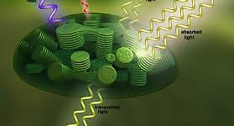
সালোকসংশ্লেষণ প্রক্রিয়া

Slide 5
শিখনফল
এই পাঠ শেষে শিক্ষার্থীরা…
১। সালোকসংশ্লেষণের পর্যায়গুলো বর্ণনা করতে পারবে;
2। পর্যায় দুটি ব্যাখ্যা করতে পারবে;
৩। সালোকসংশ্লেষণ প্রক্রিয়ার শর্করা প্রস্তুতি ব্যাখ্যা করতে পারবে;
৪। co₂ বিজারণের গতিপথ (c₃ ও c₄) ব্যাখ্যা করতে পারবে।

Slide 6
সালোকসংশ্লেষণ একটি দীর্ঘ প্রক্রিয়া, ১৯০৫ সালে ইংরেজ শারীরত্বত্তবিদ ব্ল্যাকম্যান এই প্রক্রিয়াকে দুটি পর্যায়ে ভাগ করেন।
আলোক পর্যায়
আলোক নিরপেক্ষ পর্যায়
এই প্রক্রিয়ায় ATP ও NADPH+ H⁺ উৎপন্ন হয় এবং রুপান্তরিত শক্তি এই ATP-র মধ্যে সঞ্চিত হয়।
ATP ও NADPH+ H⁺ সৃষ্টিতে কার ভূমিকা রয়েছে?
ক্লোরোপ্লাস্টের ক্লোরোফিল অণু

Slide 7
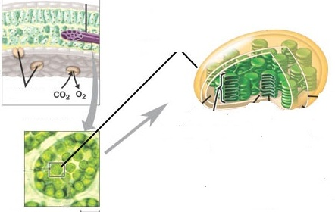
ক্লোরোপ্লাস্ট
গ্রানামে ক্লোরোফিল অণু শোষণকৃত ফোটন হতে শক্তি সঞ্চয় করে।
ADP+ ip ATP
মুক্ত ফসফেট (ip) , ADP র সাথে যুক্ত হয়ে ATP তৈরি করে।
ATP তৈরির এই প্রক্রিয়াকে কী বলে?
ফটোফসফোরাইলেশন

Slide 8
একক কাজ
ফটোফসফোরাইলেশন কী?
মুক্ত ফসফেট (ip) , ADP র সাথে যুক্ত হয়ে ATP তৈরি করে।
ATP তৈরির এই প্রক্রিয়াকে ফটোফসফোরাইলেশন বলে?

Slide 9
এই প্রক্রিয়াকে কী বলে?
ফটোলাইসিস
সূর্যালোক ও ক্লোরোফিলের সহায়তায় H₂O বিয়োজিত হয়ে কী হয়?
ফটোলাইসিস প্রক্রিয়ার পরে কী ঘটে?
বাতাসে চলে যায়
যা ফটোফসফোরাইলেশন প্রক্রিয়ায়
ADP+ ip ATP হয়।
H₂O
e⁻
O₂
H⁺
NADP-কে বিজারিত করে NADPH+ H⁺ তৈরি করে।
এ পর শুরু হয় আলোক নিরপেক্ষ পর্যায়

Slide 10
আলোক নিরপেক্ষ পর্যায়
আলোক পর্যায়ে কী কী উৎপন্ন হয়েছিল?
ATP ও NADPH+ H⁺
এই পর্যায়ে এদের সহায়তায় CO₂ বিজারিত হয়ে কার্বোহাইড্রেট উৎপন্ন হয়।
সবুজ উদ্ভিদে CO₂ বিজারণের ৩টি গতিপথ আবিষ্কৃত হয়েছে
ক্যালভিন চক্র বা
C₃ গতিপথ
হ্যাচ ও স্ল্যাক চক্র
বা C₄ গতিপথ
ক্রেসুলেসিয়ান
এসিড বিপাক

Slide 11
দলগত কাজ
আলোক পর্যায়ে কী কী উৎপন্ন হয়েছিল?

Slide 12
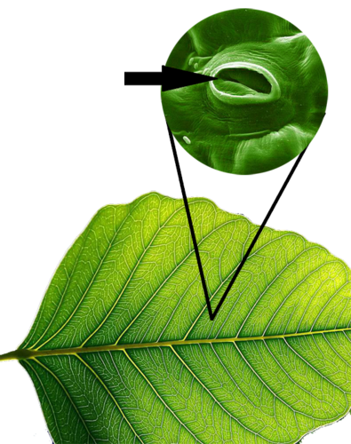
ক্যালভিন চক্র বা C₃ গতিপথ
পত্ররন্ধ্র দিয়ে CO₂ প্রবেশ
কোষে অবস্থিত ৫-কার্বনবিশিষ্ট রাইবুলোজ-১,৫-ডাইফসফেট এর সাথে CO₂ মিলিত হয়ে, ৬-কার্বন বিশিষ্ট অস্থায়ী কিটো এসিড তৈরি করে।
আলো
6CO₂ + 12H₂O → C₆H₁₂O₆ +6H₂O + 6O2 এক অনু গ্লুকোজ তৈরিতে এই চক্র কত বার চলবে?
ক্লোরোফিল
এটি সাথে সাথে ভেঙ্গে ৩-কার্বনবিশিষ্ট দুই অনু
৩-ফসফোগ্লিসারিক এসিড হয় (3PGA): C₃H₇O₇P
প্রতিবার এক অনু CO₂ এই চক্রে প্রবেশ করে
এটি প্রথম স্থায়ী পদার্থ,
তাই এটি C₃ গতিপথ
আলোক পর্যায়ে উৎপন্নATP ও NADPH+ H⁺ ব্যবহার করে 3PGA থেকে ৩- ফসফোগ্লিসারালডিহাইড ও ডাইহাইড্রো এসিটোন ফসফেট তৈরি করে।
এদের থেকে ক্রমাগত বিক্রিয়ার মাধ্যমে একদিকে শর্করা ও
অপর দিকে রাইবুলোজ-১,৫-ডাইফসফেট তৈরি হতে থাকে।

Slide 13
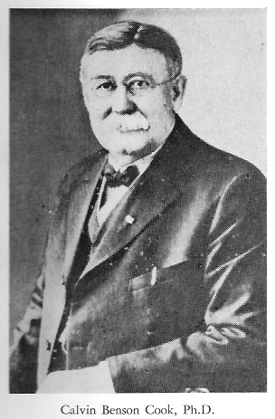
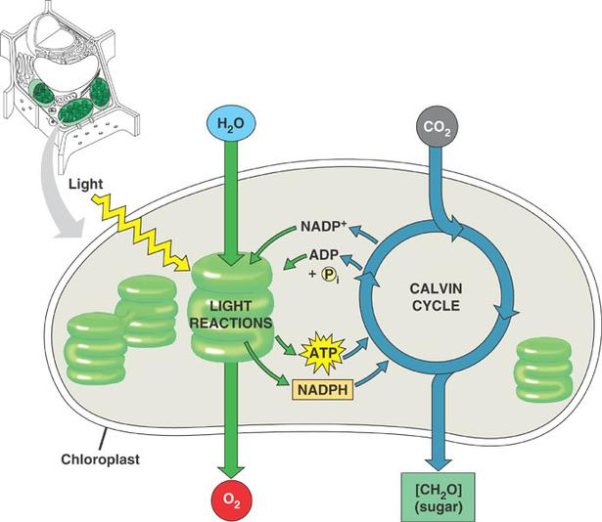
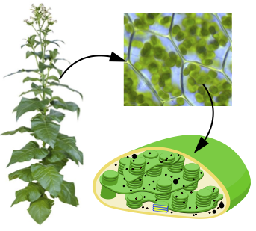
ক্যালভিন চক্র বা C₃ গতিপথ
CO₂ আত্মীকরণের এ গতিপথ আবিষ্কারের জন্য ১৯৬১ সালে তিনি নোবেল পুরষ্কার পান।
গ্লুকোজ
Notes:
।

Slide 14
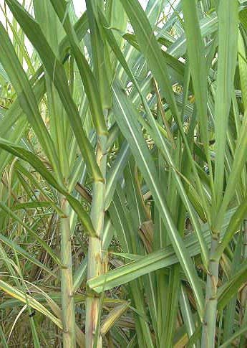
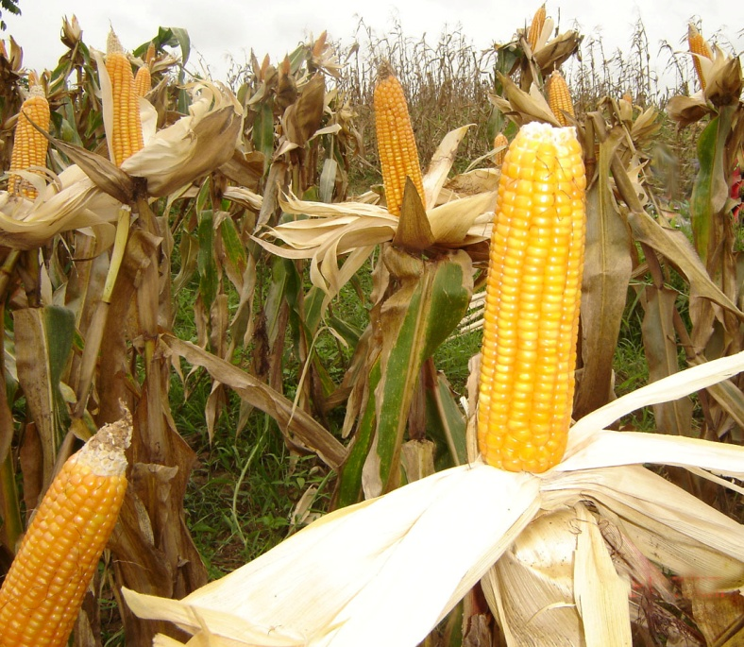
হ্যাচ ও স্ল্যাক চক্র বা C₄ গতিপথ
CO₂ বিজারণের এই গতিপথের প্রথম স্থায়ী পদার্থ কত কার্বন বিশিষ্ট?
অক্সালো এসিটিক এসিড
C₄ উদ্ভিদ
প্রথম স্থায়ী পদার্থ 4 কার্বন বিশিষ্ট , তাই এটি C₄ গতিপথ
C₄ উদ্ভিদ, এদের সালোকসংশ্লেষণের হার বেশি কেন?
M.D Hatch
এদের পাতার উভয় পৃষ্ঠে সূর্যের আলো পরে তাই।

Slide 15
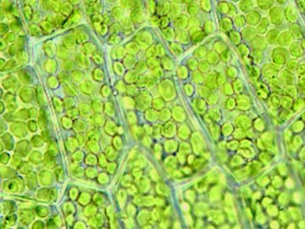
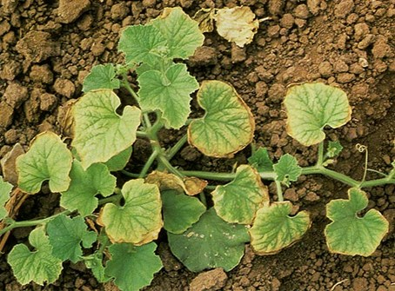
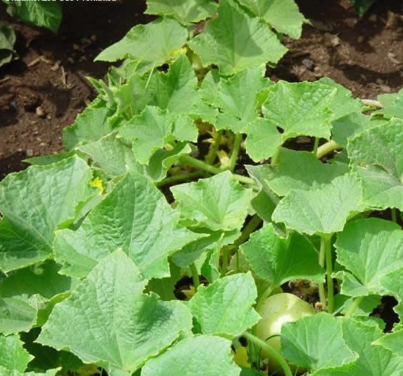
কোষে ক্লোরোফিলের পরিমান কেমন লক্ষ করছো?
জোড়ায় কাজ ৮ মি.
সালোকসংশ্লেষণের হার কেমন হবে, -কেন?
সালোকসংশ্লেষণে ক্লোরোফিল ও আলোর ভূমিকা লিখ।
A
B

Slide 16
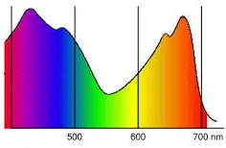
আলোকবর্ণালিতে কী কী আলো দেখছো?
সব আলোতে কী সালোকসংশ্লেষণ ভাল হয়?
সালোকসংশ্লেষণের হার
আলোক তরঙ্গ

Slide 17
মূ ল্যা য় ন
১। ফটোফসফোরাইলেশন কী?
২। ফটোলাইসিস কী ?
৩। পানি বিয়োজিত হয়ে কী কী উৎপন্ন হয়?
৪। C₃ উদ্ভিদ ও C₄ উদ্ভিদ কী?
Notes:
উত্তরে ক্লিক করলে সঠিক উত্তর পাওয়া যাবে।

Slide 18
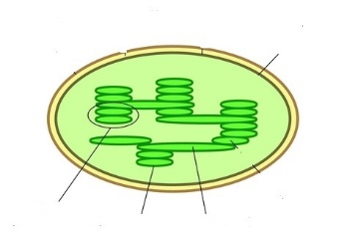
বা ড়ি র কা জ
?
?
আলোক পর্যায়ে এর ভূমিকা ব্যাখ্যা কর।

Slide 19
সবাইকে অনেক অনেক ধন্যবাদ
ধন্যবাদ

